Slide 1
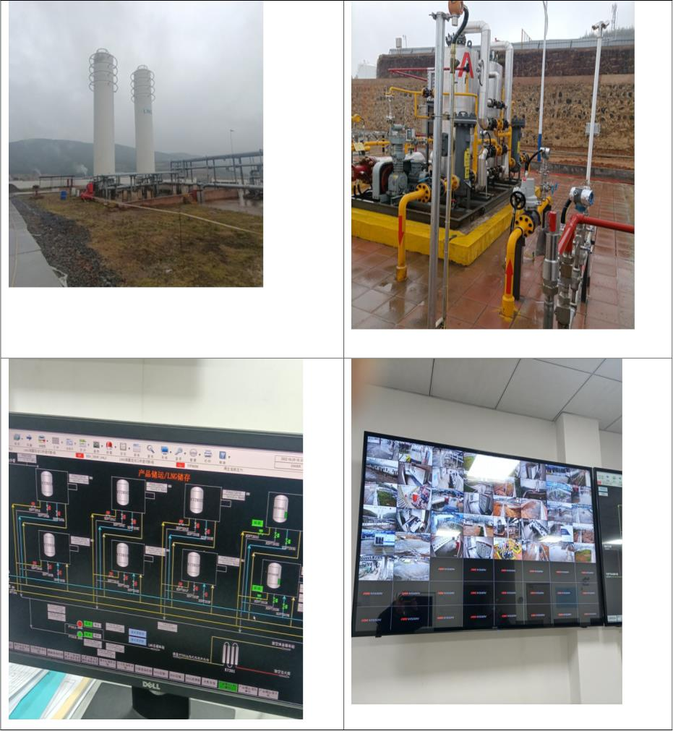
项目现场照片
- 1 -

